Slide 1
Число 7

Slide 2
За семью печатями

Slide 3
Что-то непонятное, скрытое.
Читало 7 человек.

Slide 4
Что-то непонятное, скрытое.
Читало 7 человек.

Slide 5
Семи пядей во лбу

Slide 6
Умный, мудрый человек.
Человек с модной причёской

Slide 7
Умный, мудрый человек.
Человек с модной причёской

Slide 8
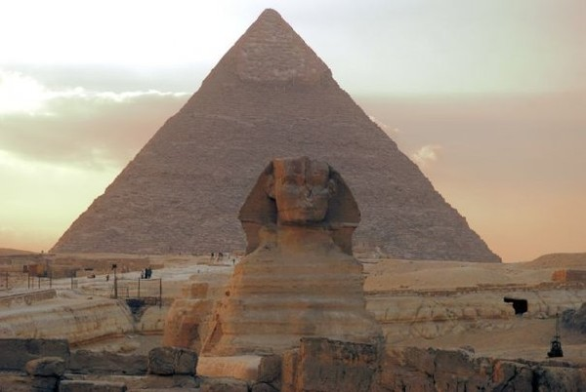
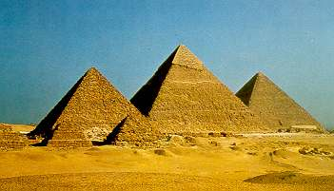
7 Чудес света пирамиды

Slide 9
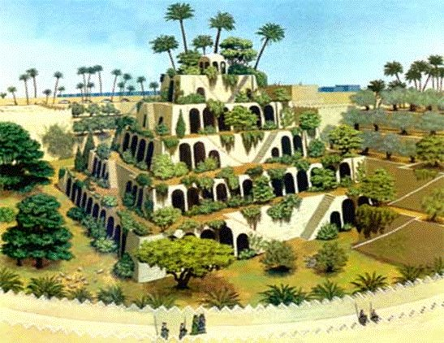
7 Чудес света висячие Сады царицы Семирамиды

Slide 10
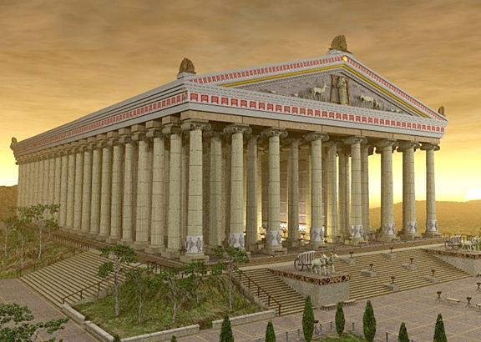
7 Чудес света храм греческой богини Артемиды

Slide 11
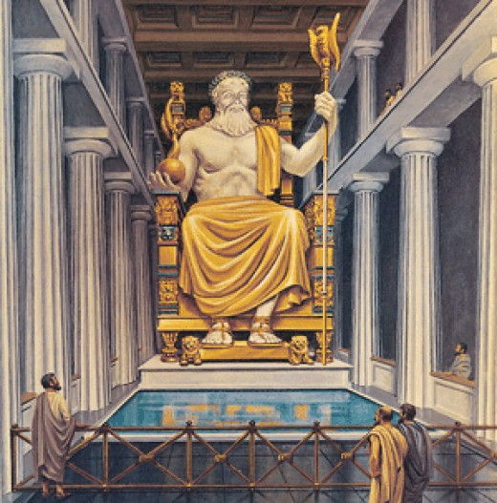
7 Чудес света Зевс Олимпийский

Slide 12
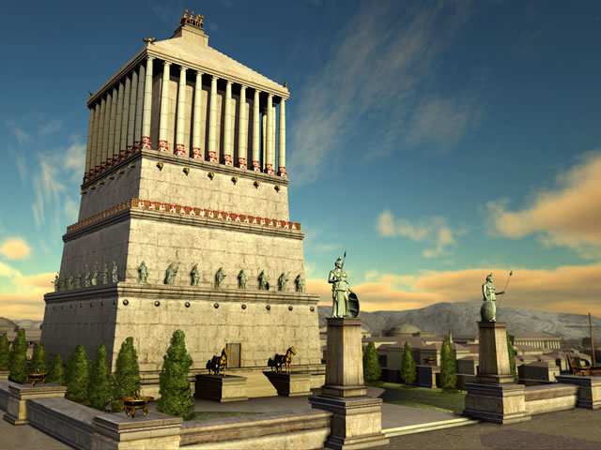
7 Чудес света гробница Царя мавсола

Slide 13
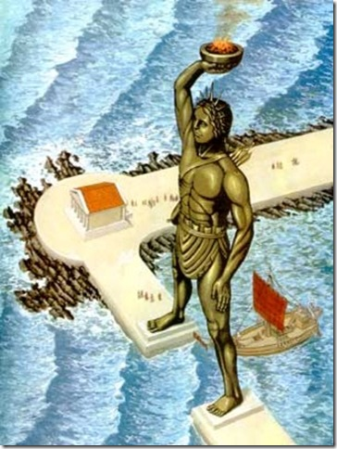
7 Чудес света колосс родосский

Slide 14
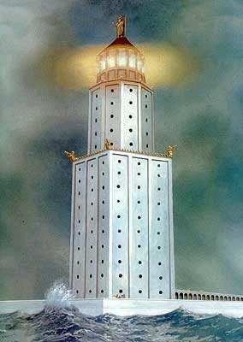
7 Чудес света александрийский маяк

Slide 16
слагаемое | слагаемое | значение суммы
3 | ... | 7
… | 2 | 7
6 | 1 | …
… | 3 | 7

Slide 17
слагаемое | слагаемое | значение суммы
3 | 4 | 7
… | 2 | 7
6 | 1 | …
… | 3 | 7

Slide 18
слагаемое | слагаемое | значение суммы
3 | 4 | 7
5 | 2 | 7
6 | 1 | …
… | 3 | 7

Slide 19
слагаемое | слагаемое | значение суммы
3 | 4 | 7
5 | 2 | 7
6 | 1 | 7
… | 3 | 7

Slide 20
слагаемое | слагаемое | значение суммы
3 | 4 | 7
5 | 2 | 7
6 | 1 | 7
4 | 3 | 7

Slide 21
слагаемое | слагаемое | значение суммы
3 | 4 | 7
5 | 2 | 7
6 | 1 | 7
4 | 3 | 7

Slide 22
Автор: Нагайцева И.В.,
учитель начальных классов
МБОУ «СОШ № 34»
г. Бийска Алтайского края

